Slide 1

간도가 중국땅이라는 중국의 주장
4조-독도영토학
체육학과 조재현(21104243)
체육학과 김강태(21104201)
체육학과 오성근(21404422)
체육학과 박예지(21503983)
체육학과 정요한(21504173)
체육학과 이승강(21504131)
체육학과 현재호(21504005)
체육학과 손진우(21503967)
체육학과 김태형(21503828)
체육학과 박소현(21504157)

Slide 2
간도와 백두산정계비

Slide 3

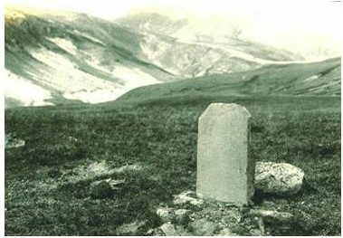
백두산정계비란?
1712년 숙종 때 백두산에 세워진 청나라와 조선의 국경 경계비 이다.

Slide 4
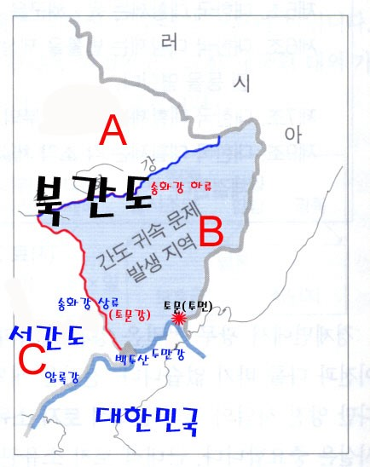
백두산 정계비의 내용
西爲鴨綠, 東爲土門, 故於分水嶺, 勒石爲記
= 서쪽은 압록강으로 하고 동쪽은 토문강으로 하니 두 강의 분수령에 비석을 세워 적노라!

Slide 5
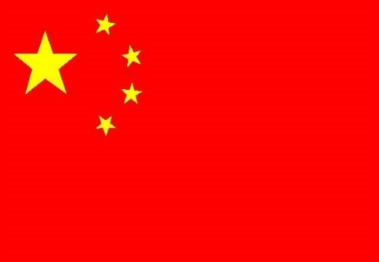
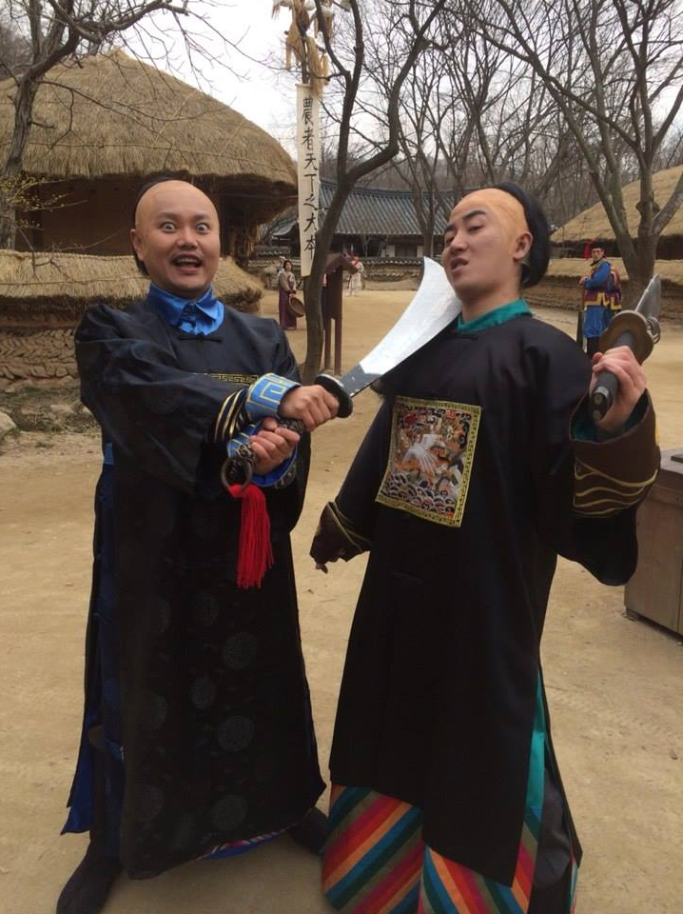
동위토문(東爲土門)‘의 중국의해석
토문강은
두만강이다!

Slide 6
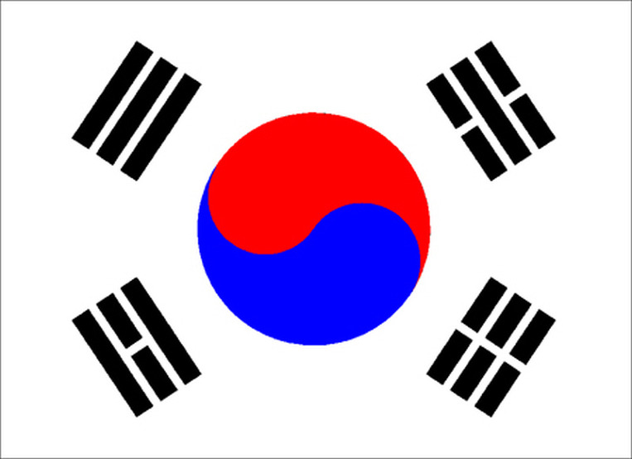
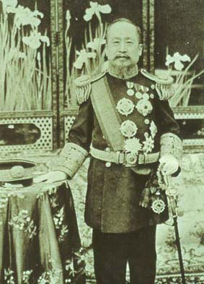
동위토문(東爲土門)‘의 한국의해석
토문강 은 송화강이다!

Slide 7
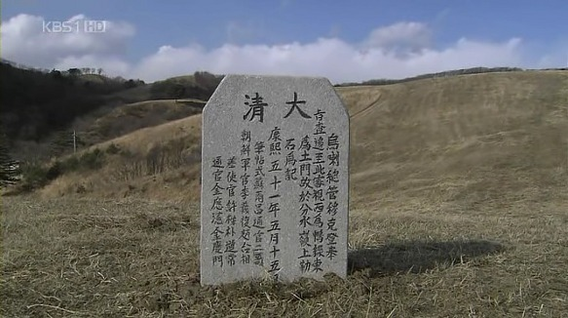
백두산정계비와 간도 동영상
http://cafe.naver.com/nb1ujr/196

Slide 8
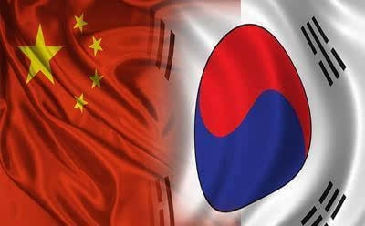

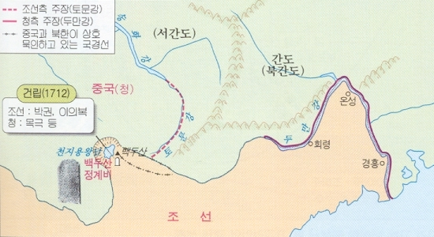
백두산정계비의 최근 연구
토문강은 무슨 강 일까??

Slide 9

을유감계회담 (乙酉勘界談)

Slide 10
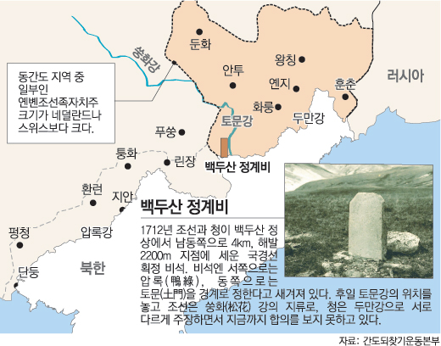
을유감계회담
백두산
정계비
위치

Slide 11
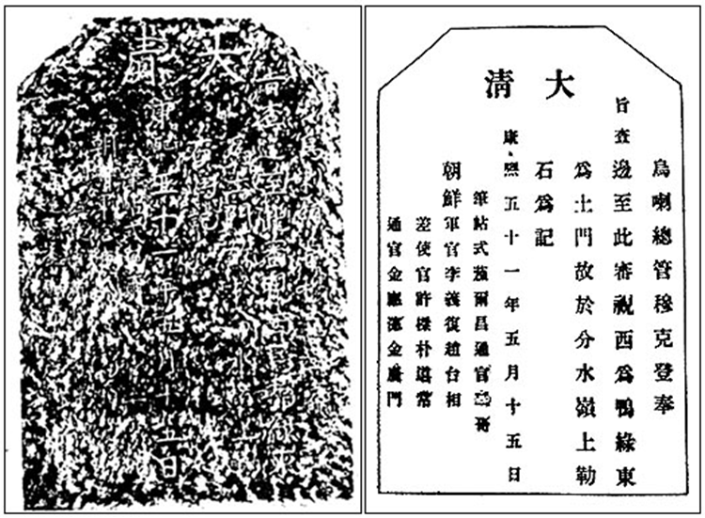
을유감계회담
백두산 정계비문 탁본(왼쪽)
내용(오른쪽).

Slide 12
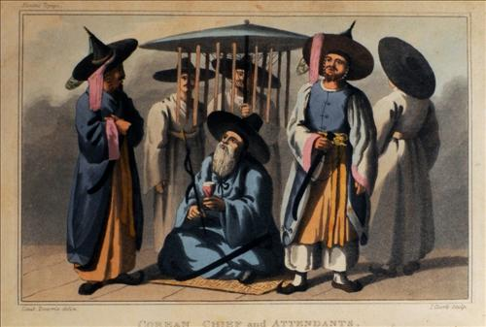
을유감계회담
조선과 청국의 국경문제 외교회담은 을유년인 1885년 1차 감계회담이 진행되었는데, 일명 ‘을유감계회담(乙酉勘界會談)’이라고 한다.

Slide 13
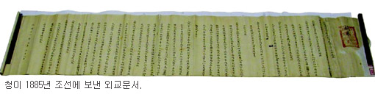
을유감계회담

Slide 14
봉금지대

Slide 15
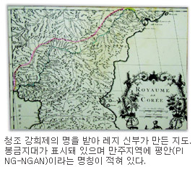
봉금 지대란?
봉금지대는 17세기 청조가 동북 지역(만주)에 봉금정책을 실시하면서 생겨난 무인지대를 뜻한다.

Slide 16

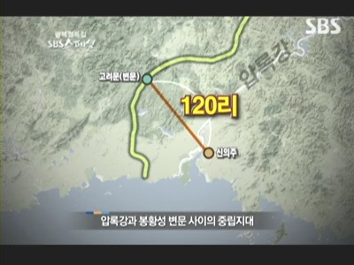
봉금지대에 대하여
첫째
둘째
셋째

Slide 17
조선인과 청인 다툼 외교문제 비화

Slide 18
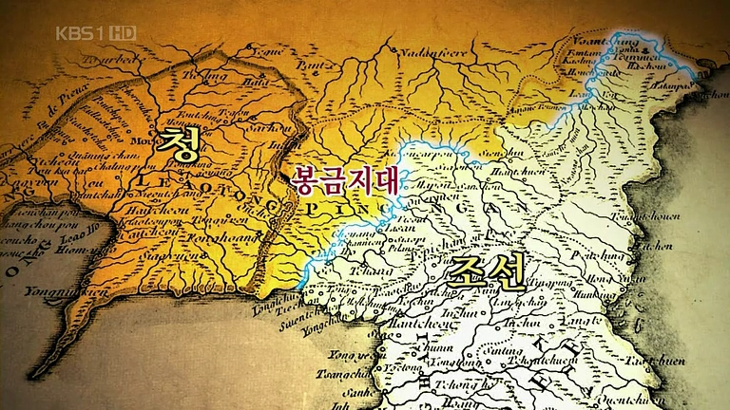
조약체결권 없는 일제의 간도협약은 무효

Slide 19
정해감계
丁亥勘界會談

Slide 20
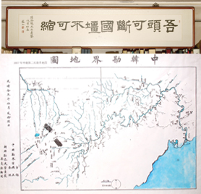
1887년 한 중
감계지도

Slide 21
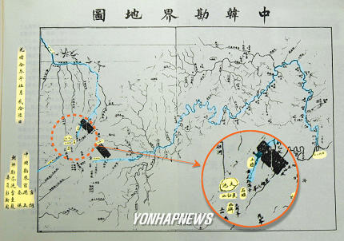
간도 조선
영토 편입중
외교지도
발견

Slide 22
봉금지대는 조선과
청의
중립지대

Slide 23
러일전쟁과 을사보호조약

Slide 24
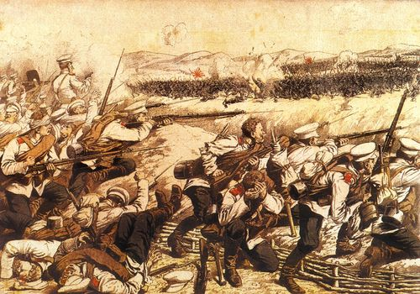
러일전쟁
러시아 VS 일본

Slide 25
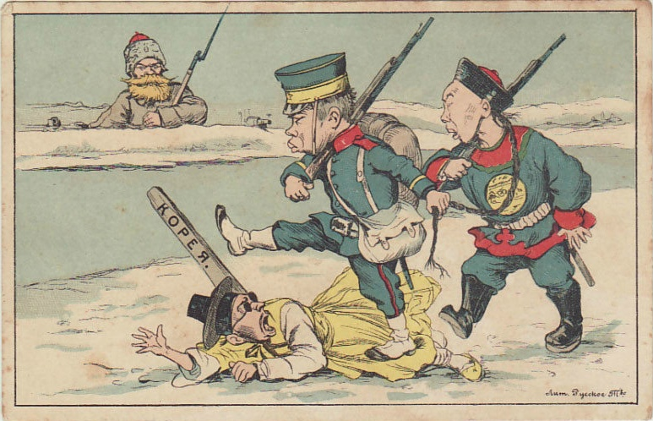
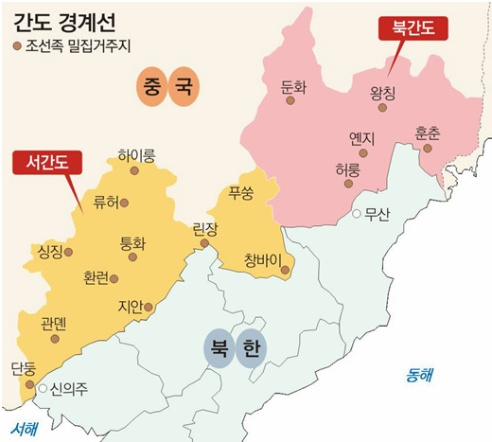
러일전쟁
러일전쟁과 간도의 관련
★결과★

Slide 26
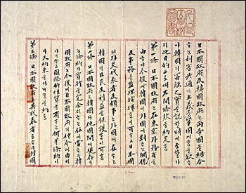

을사보호조약
1905년 일본이 한국의 외교권을 박탈하기 위해 강제로 체결한 조약.

Slide 27
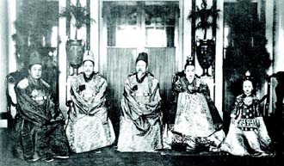
을사보호조약
← 당시 고종황제의 일가
을사조약 당시 조선의 주권자였던 고종은 비준을 끝까지 거부하여 황위에서 쫓겨났다.
을사보호조약의 결과

Slide 28
1909 간도 협약

Slide 29

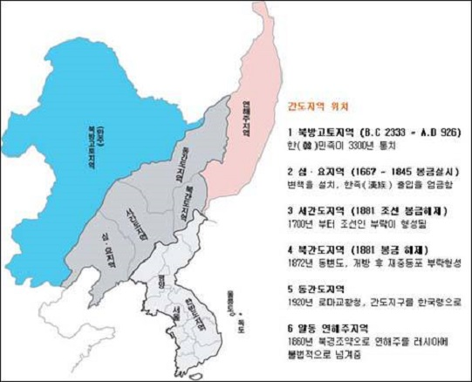
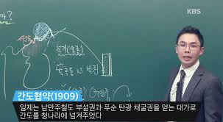
간도협약이란?
일본은 대한제국의 외교권을
박탈 청나라와 철도 부설권과
탄광 채굴권을 얻는 대가로
간도를 청나라에 넘겨주는 협약을 체결
간도협약 = 불평등 조약

Slide 30
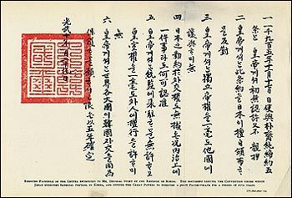
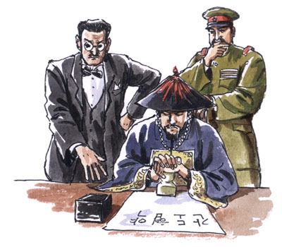
간도협약=식민 청산의 마지막 과제
독도=대한민국의 영토
우리가 풀어야 할 과제
간도=대한민국의 영토

Slide 31
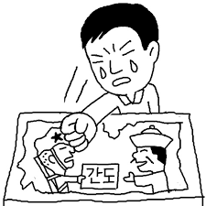
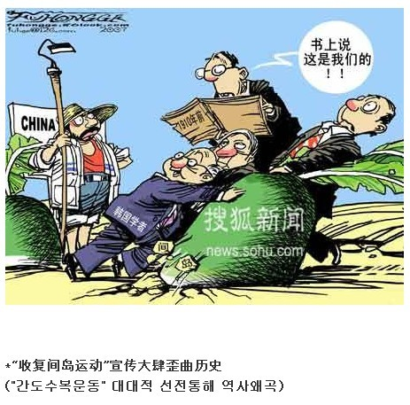
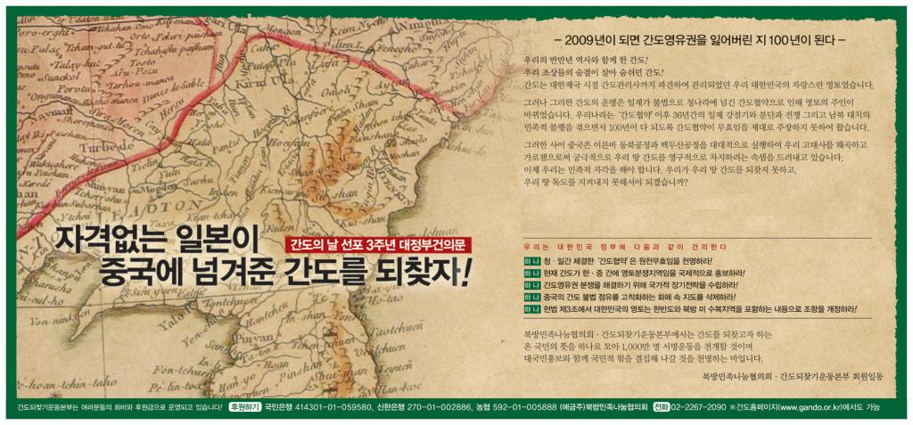
기억되지 않는 역사는 반복된다

Slide 32
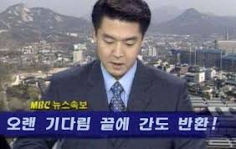
위와 같은 뉴스 속보를 보게 되길 진심을 다해 기원합니다.

Slide 33
대일평화조약

Slide 34
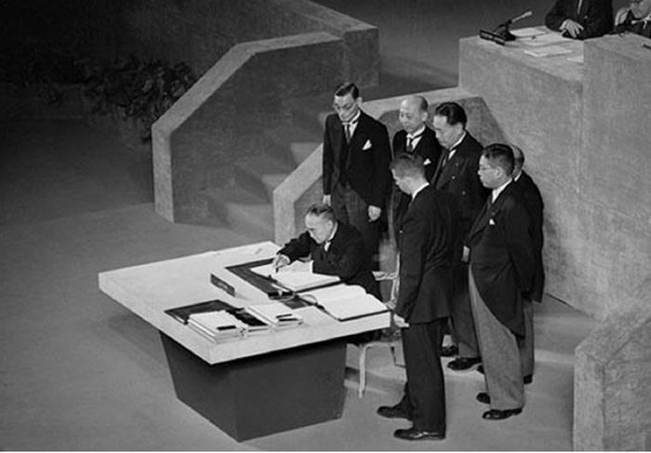
[ 대일평화조약 Treaty of Peace with Japan ]
대일 평화조약이란?
: 1951년 9월 8일 제2차 세계대전의 종결을 위해
일본과 연합국 48개국이 맺은 평화조약.
정식명칭: 일본 국과의 평화조약
동의어: 샌프란시스코 평화조약, 대일강화조약

Slide 35
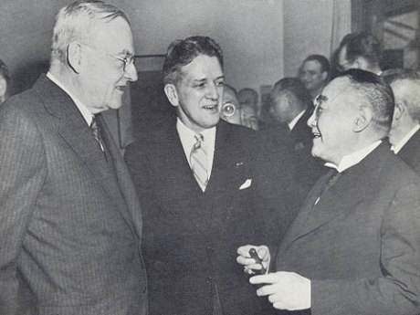
[ 대일평화조약 Treaty of Peace with Japan ]
< 왼쪽부터 덜레스 미국 장관, 시볼드 주일 미국 대사 , 요시다 시게루 일본 총리 겸 외상 >

Slide 36
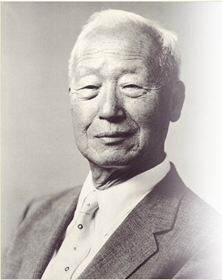
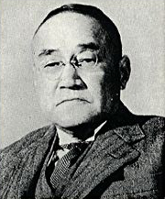
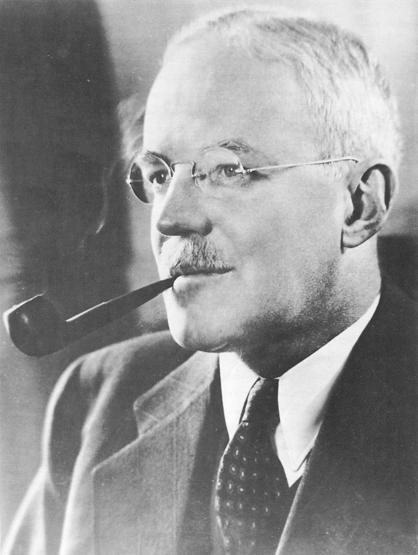
[ 대일평화조약 Treaty of Peace with Japan ]
< 이승만 前대통령, 요시다 시게루, 존 포스터 덜레스 >

Slide 37
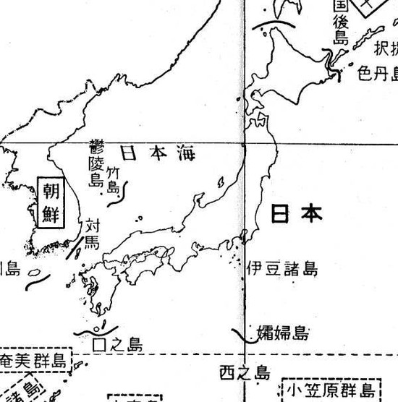
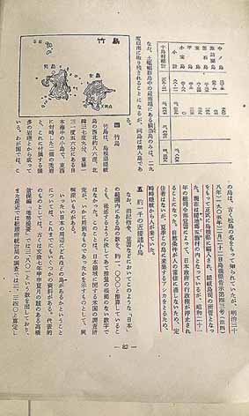
[ 대일평화조약 Treaty of Peace with Japan ]
< 대일평화조약 과정에서 유일하게 작성된 지도 >

Slide 38
★ 결과 ★

Slide 39
조중변계조약

Slide 40
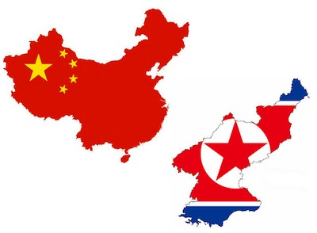
조중 변계조약의 배경
1945년, 일제가 패망하면서 간도협약의 무효화
이에 새로 국경선을 정하기 위해 체결된 조약

Slide 41
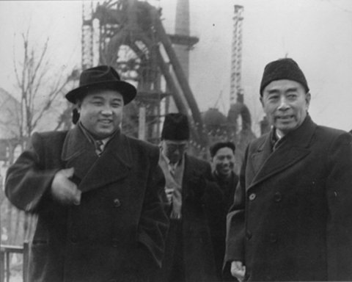
조중변계조약
-1962년 10월 12일 조선민주주의공화국과 중화인민공화국 양국이 평양에서 체결한 국경 조약
-1964년 3월 20일 베이징에서 양국이 의정서를 교환함으로써 발효.

Slide 42
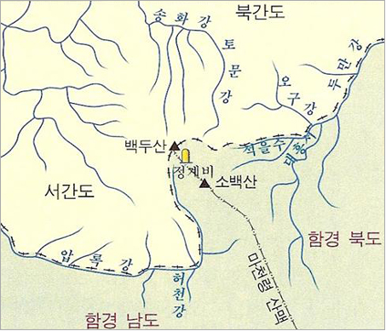
▷ 백두산, 압록강, 두만강을 경계로 양국의 국경선을 명확히 하는 내용

Slide 43
조중 변계조약의 문제와 한계
이 조약은 양국이 모두 비밀로 하였기에 1999년에 세상에 알려짐.
국경선을 두만강으로 확정시켜 북한이 간도의 영유권을 포기하게 된 셈.
통일 후 중국과의 국경분쟁을 야기 시킬 수 있음.

Slide 44
간도가 중국 땅인
국제법적 이유

Slide 45
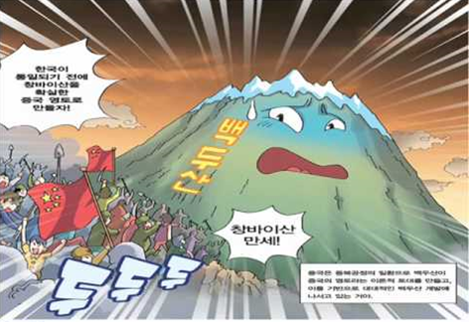
동북공정
중국의 국경 안에서 전개된 모든 역사를 중국의 역사로 편입하려는 연구 프로젝트이다.
이해하려면 중국 역사 관점을 이해해야 함.
중국이 이러한 정책을 시행하는 궁극적 목적은 중국의 전략지역인 동북지역, 특히 고구려· 발해 등 한반도와 관련된 역사를 중국의 역사로 만들어 한반도가 통일되었을 때 일어날 가능성이 있는 영토분쟁을 미연에 방지하는 데 있다.

Slide 46
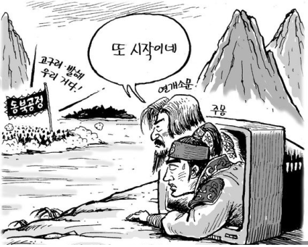
정리하면, 중국 日 : 고구려와 발해가 우리 지방의 역사이니 간도 땅은 우리의 이어져온 지방 영토 역사.

Slide 47
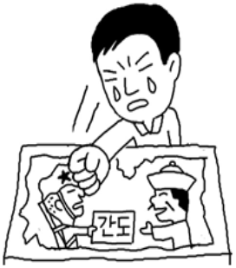
간도 협약
간도 협약이란?
=일본이 1905년 제2차 한일 협약으로 대한제국의 외교권을 불법적으로 강탈한 상태에서 1909년 9월 4일 청나라와 체결한 조약이다.
일제는 남만주철도 부설권과 푸순 채광 채굴권을 받고 간도 땅을 청나라에게 넘겨줌으로써 간도의 지배권을 넘겨주게 된다.

Slide 48
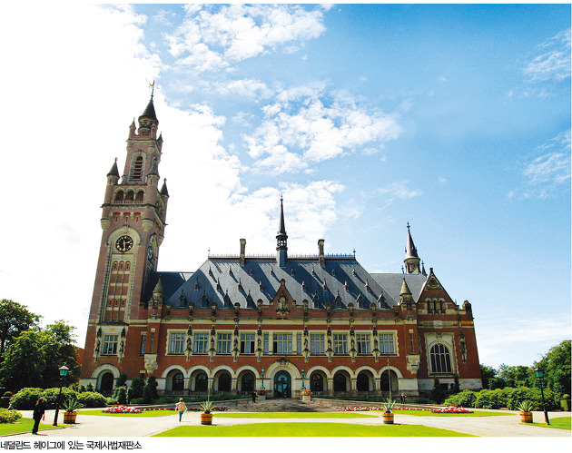
국제법상 분쟁이 있는 영토도 100년간 땅을 지배하게 되면 그 땅은 그 나라의 것이 됨.
1909년 9월부터 중국이 간도 땅을 지배 해왔으니
현재 간도는 중국 땅이라고 볼 수 있다.

Slide 49
통일한국과
간도문제

Slide 50
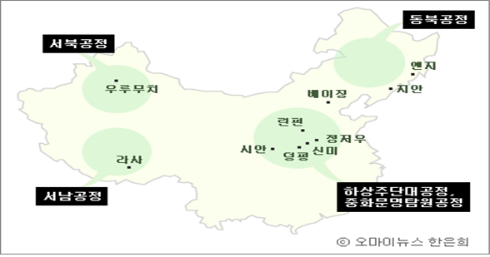

동북공정
동북공정은 동북변강 역사와 현상계열 연구공정의 줄임말
동북은 우리가 알고 있는 만주 지역을 뜻함
공정은 일종의 공작으로 볼 수 있음
중국의 동북 지방에 관해 구체적으로 추진하는 커다란 계획

Slide 51
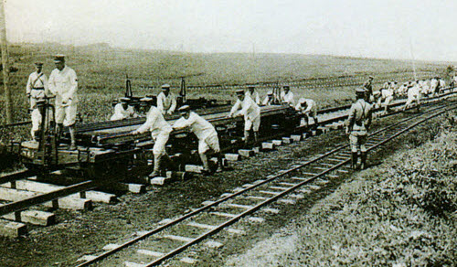

한국통일 후 간도영유권 문제
간도영토 중국영유권 무효 증거
일제는 푸순탄광 개발권 남만주철도 부설권 등 4대 이권을 얻는 대가로 한국 영토인 간도를 청나라에 넘겨줬다.
중국과 북한이 60년대에 체결한 것을 알려지고 있는 국경조약도 남북이 통일될 경우 남한 입장에서는 비합법적 정부간에 체결된 조약이므로 무효라는 주장을 할 수 있다.

Slide 52
THANK YOU

